Slide 1
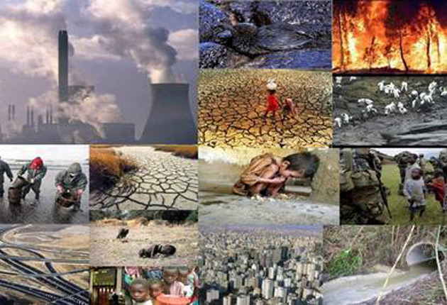
Género y Problemas sociales contemporáneos.

Slide 2
¿Cuáles son los problemas sociales contemporáneos?
Según Acnur:
La pobreza. 12,7% de la población mundial vive con menos de 1,9 dólares al día. ( Banco Mundial)
Hambre 11% de la población mundial padece hambre ( Fao)
Racismo y discriminación.
Los conflictos y sus consecuencias
Violencia de género.
https://eacnur.org/blog/problemas-actuales-de-la-sociedad-y-sus-consecuencias-tc_alt45664n_o_pstn

Slide 3
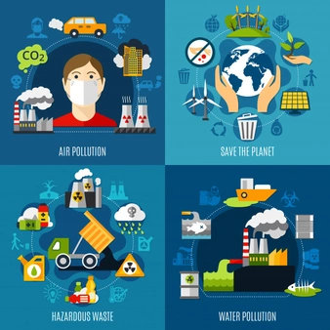
Problemas sociales contemporáneos
Crisis ambiental
Crisis de las democracias
Violencia social e inseguridad
Segregación Urbana
Narcotráfico;
Terrorismo;
Corrupción.
Fundamentalismos
Cambios en las estructuras de trabajo
Otros

Slide 4
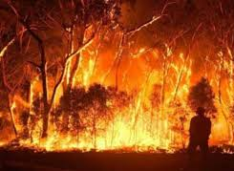
¿Cuáles son los problemas sociales contemporáneos?
Múltiples Crisis:
Del agua.
De los alimentos
Crisis energética
Crisis Financiera
Crisis ecológica y cambio climático

Slide 5
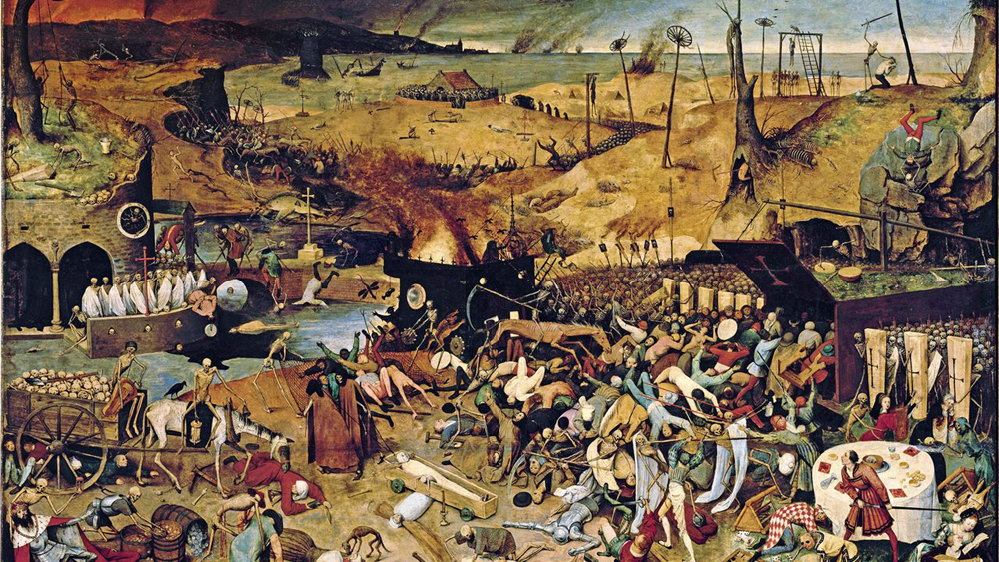
¿A qué llamamos crisis civilizatoria?
La noción de crisis civilizatoria enfatiza que estamos asistiendo al agotamiento de un modelo de organización económica, productiva y social, con sus respectivas expresiones en el ámbito ideológico, simbólico y cultural.

Slide 6
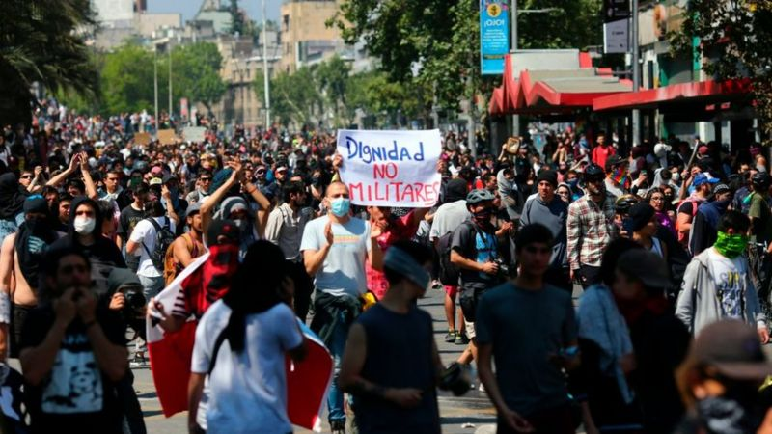
Contexto político social Chile
Final de una época política, caracterizada por:
creciente deslegitimación de las instituciones ( incluye a partidos y otras instituciones Carabineros, Iglesias.
el cruce de crisis: de legitimidad política con crisis sanitaria, crisis económica, crisis los cuidados.
Ser un período de activación social, de protestas y l resistencias que fueron creciendo hasta llegar al estallido social de octubre 2019 que marca el inicio de un potente proceso de ciudadanización de la política, en el que las movilizaciones feministas lograron popularizar y masificar sus propuestas en el marco de una lucha global por una vida digna.

Slide 7
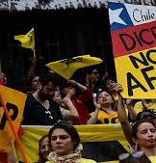
Problemas y protestas en Chile
1. Sistema de pensiones
2. Salud y desprotección social
3. Transporte público
4. Privatización del agua. Chile es el único país del mundo que mantiene privatizadas sus fuentes de agua desde la dictadura.,
5. Educación y movilidad social.
6. Abusos y corrupción

Slide 8
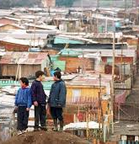
Seis nudos de la desigualdad en Chile (PNUD)
ESTRUCTURA PRODUCTIVA con circuitos diferenciados de productividad, cualificaciones y calidad del empleo, lo que deriva en una gran masa de trabajadores con bajos salarios.
PATRÓN EN QUE EL CAPITAL Y LOS INGRESOS ESTÁN MUY CONCENTRADOS en un conjunto de grupos económicos, cuya propiedad está en manos de un número reducido de personas.
ESTADO INSUFICIENTEMENTE INVOLUCRADO en las tareas de redistribución y provisión de seguridades para los ciudadanos
CONCENTRACIÓN DEL PODER POLÍTICO Y SOBRERREPRESENTACIÓN de los grupos de mayores ingresos en los espacios de toma de decisiones
SISTEMA EDUCATIVO CUYA ESTRUCTURA ALTAMENTE SEGMENTADA no permite asegurar la suficiente igualdad de oportunidades
CONSOLIDACIÓN DE UNA SERIE DE PRINCIPIOS NORMATIVOS que en algunos dominios justifican las desigualdades existentes y socavan las dinámicas de integración social, mientras que en otros demandan mayor igualdad

Slide 9
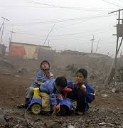
Desigualdades
¿Por qué sube la percepción de desigualdad de manera consistente. en Chile?
Según PNUD
Por sentimientos de injusticia. Las tres desigualdades que más molestan en Chile son las referidas a salud, educación y el trato. La percepción de mal trato en la calle es muy intensa”.
“La educación aparece como esperanza y justificación para todos los esfuerzos. El esfuerzo puesto en la educación aparece como la principal vía para ascender”.
Pero un informe de la Organización para la Cooperación y el Desarrollo Económicos (Ocde), señala que los niños/as de familias de bajos recursos en Chile demoran seis generaciones en alcanzar ingreso medio, esto quiere decir, si se acepta el concepto de genealogía que considera que una generación abarca un lapso de 25 años, para que una familia salga de la pobreza se requiere de 150 años.

Slide 10
Desigualdades jurídicas de género.
Pese a que existe una legislación que prohíbe el acoso sexual en el ámbito laboral en Chile, no hay sanciones penales para sus perpetradores ni compensación civil para sus víctimas.
La ley no exige la igualdad de remuneración por un trabajo de igual valor, ni prohíbe la discriminación basada en el género en el acceso al crédito.
El régimen matrimonial predeterminado en Chile es la sociedad conyugal, el cual convierte automáticamente al esposo en el jefe de la familia y administrador de los bienes matrimoniales. Esto tiene un impacto directo en la inclusión financiera de las mujeres y puede impedir su acceso al crédito. Este sistema, solo existe en nueve economías del mundo, la mayoría de cuales se encuentran en África subsahariana.

Slide 11
Persistencia de desigualdades en la region..
La región tiene una de las tasas más altas de embarazo adolescente en el mundo. Una de cada cuatro mujeres ha sido madre, antes de cumplir los 18 años.
Las mujeres dedican 22 horas semanales más que los hombres al trabajo doméstico.
Entre 2014 y junio 2019, casi 1.300 personas de la comunidad de lesbianas, gays, bisexuales, trans e intersexuales (LGBTI) fueron asesinados en la región, dejando a Brasil fuera del conteo.

Slide 12
Persistencia de la violencia de género.
América latina y el Caribe sigue marcada como la región del mundo con mayores índices de violencia contra las mujeres; “cada día mueren en promedio al menos 12 latinoamericanas y caribeñas por el solo hecho de ser mujer” registra el Informe de la Comisión Económica para América Latina y el Caribe (CEPAL) y de Amnistía Internacional.

Slide 13
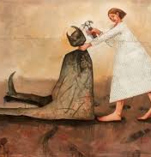
Fundamentalismos
A la tradicional postura e influencia política de la Iglesia católica en nuestros países, se ha sumado la fuerza de las Iglesias evangélicas que en las últimas décadas han crecido, especialmente en su versión pentecostal y fortalecido su capacidad de influencia en la agenda pública a través de partidos evangélicos y mediante asociaciones pro-vida y pro-familia, que han sostenido una pertinaz lucha en especial contra la despenalización del aborto y el matrimonio igualitario.

Slide 14
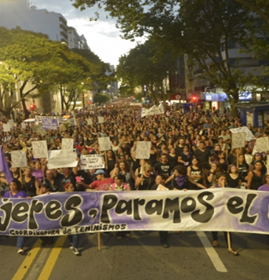
Avances feministas
Las movilizaciones y demandas sociales de las mujeres se han revitalizado en los últimos años.
Avances en políticas públicas en la región.
Visibilización del acoso sexual en distintos espacios y exigencias de protocolos.
Aumento de denuncias referidas a discriminación por identidad sexual.

Slide 15
Tiempos de pandemia y proceso constituyente.
Chile vivirá un ciclo de intensa actividad electoral durante los próximos dos años y medio.
Plebiscito de entrada, elección de convención, plebiscito de salida, comicios municipales y de gobernadores regionales (abril de 2021), de consejeros regionales y de Congreso Nacional (noviembre de 2021) y Presidenciales.

Slide 16
Pandemia y género
La pandemia tiene múltiples rostros, pero se impone el de la desigualdad y en especial de la desigualdad de género.
la crisis de la COVID-19 está afectando a mujeres y niñas en:
estabilidad laboral:
continuidad de estudios
violencia de género
aumento de los trabajos de cuidados

Slide 17
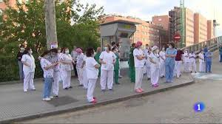
Pandemia y género
Debilitamiento de las prestaciones de salud regulares
Exposición en primera línea en salud, educación y comercios que permanecen abiertos (trabajdorxs de supermercados, en farmacias, personal de limpieza)
La profunda recesión económica que acompaña a la pandemia recae y recaerá fuertemente sobre las mujeres. (Hogares a cargo de mujeres en Chile)

Slide 18
Oportunidades.
La pandemia ha puesto en el centro la importancia del trabajo de cuidado y de cuidadoras.
Fortalecimiento de las redes de mujeres y des su capacidad de asumir tareas que corresponden a los Estados en salud, educación, alimentación
Importancia de las conductas colectivas.

